Slide 1
Муниципальное автономное дошкольное образовательное учреждение «Детский сад №161 комбинированного вида»
Работа с родителями

Slide 2
Содержание:
формы работы с родителями;
план работы с родителями на декабрь.

Slide 3
Формы работы с родителями (по классификации Т.В.Кротовой)
1.
3.
Наглядно-информационное направление;
4.
Досуговое направление.
2.
Познавательное направление;
Информационно-аналитическое направление;

Slide 4
Информационно-аналитическое направление:
Анкетирование,
сбор и анализ информации

Slide 5
Познавательное направление:
Родительские собрания
(общие и групповые)

Slide 6
Познавательное направление:
Консультации
Беседы
Тренинги
Дни Общения

Slide 7
Познавательное направление:
Работа с родительским комитетом;
Участие родителей в подготовке
и проведении праздников,
досугов

Slide 8
Познавательное направление:
Дни открытых дверей

Slide 9
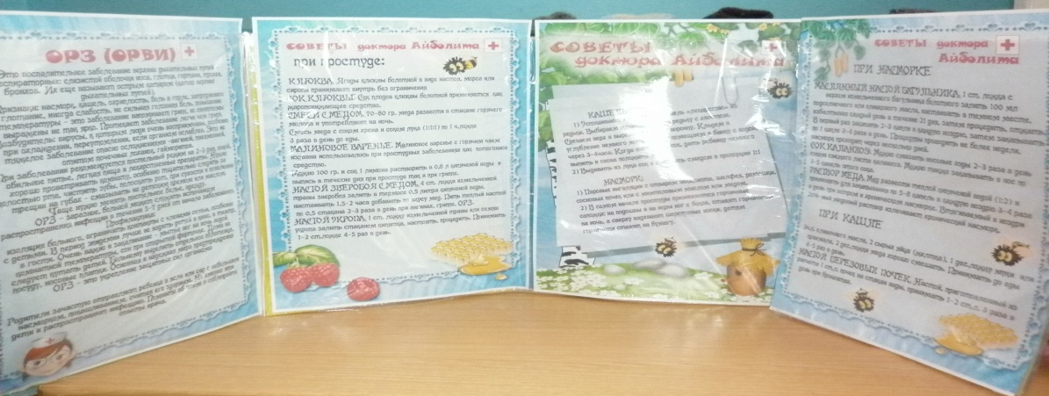
Наглядно-информационное направление:
Родительские уголки;
Папки-передвижки;
Фотовыставки;
Альбомы

Slide 10
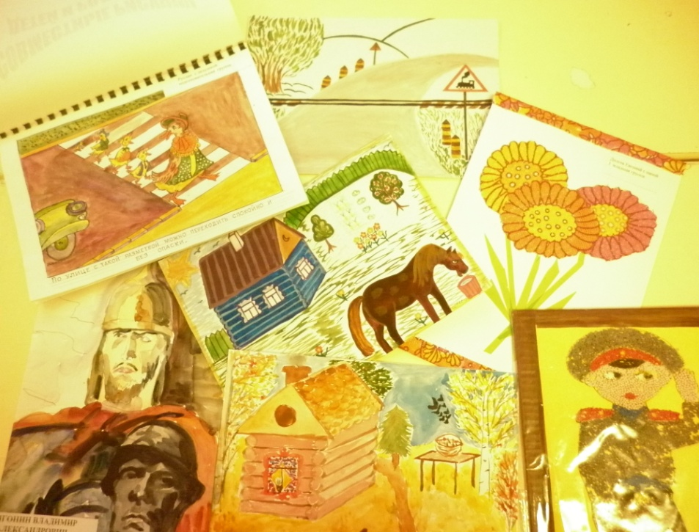
Наглядно-информационное направление:
Выставки совместных
рисунков

Slide 11
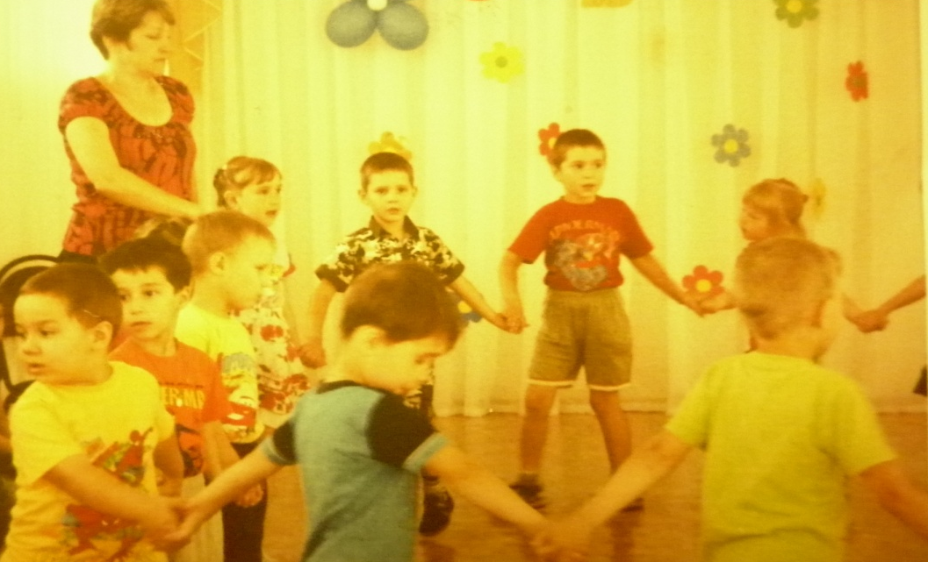
Досуговое направление:
Праздники, развлечения;
Празднование дней рождений;
Совместные проекты

Slide 12
План работы с родителями на декабрь:
 | направления
 | информационно-аналитическое | познавательное | наглядно-информационное | досуговое
группа№1 |  | -Консультации «Баю-баюшки-баю», «Этикет для ребят» - Выставка «Новогодние поделки» | Библиотека-передвижка «Литература семейного чтения» | Нов.утренник «Волшебный Новый год»
группа№2 |  | Активизация работы родительского комитета | Фотовыставка «Наш семейный Новый год» | Новогодний утренник «Волшебный Новый год»
группа№3 | - Анкетирование «Моя семья» - Индивид. беседы с психологом «Адаптация детей к детскому саду» | Совместная подготовка к Новому году |  | Новогодний утренник «Волшебный Новый год»
группа№4 |  |  | Создание папки-передвижки «Советы доктора Айболита» | Новогодний утренник «Волшебный Новый год»
группа№5 |  | - Выставка «Новогодние поделки» - Консультация «Развитие мелкой моторики, ее роль в формировании детской речи» |  | Новогодний утренник «Волшебный Новый год»
группа№6 | - Анкетирование «Моя семья» - Индивид. беседы с психологом «Адаптация детей к детскому саду» | Подготовка к Новому году |  | Новогодний утренник «Волшебный Новый год»

